Slide 1
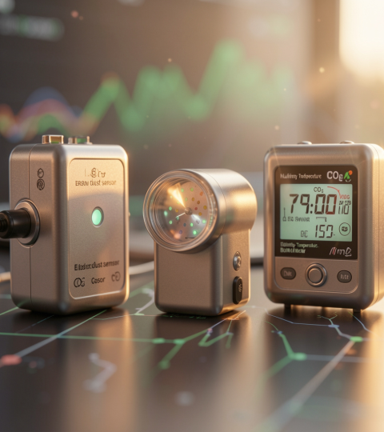
АэроМонитор
Прототип интеллектуальной системы контроля качества воздуха для больших зданий

Slide 2
Команда 13
Список команды
1. Харлов Максим @maksimkharlovv
2. Лещишин Роман @Roman36519
3. Неустроев Илья @NeustroevIL
4. Cавельев Денис @DenisSavelev2025
5. Метиекам Коаье Мануэль Патрисия
github:
https://github.com/IlyyaNeustroev/airQuality
2

Slide 3





Проблема
Традиционные системы приточно‑вытяжной вентиляции работают по жёстким алгоритмам или вручную, что ведет к росту затрат, при ухудшении качества воздуха и обслуживания системы.
Перерасход энергии
Неравномерное качество воздуха
Высокие затраты
Человеческий фактор
Потери тепла через рекуператор
3

Slide 4
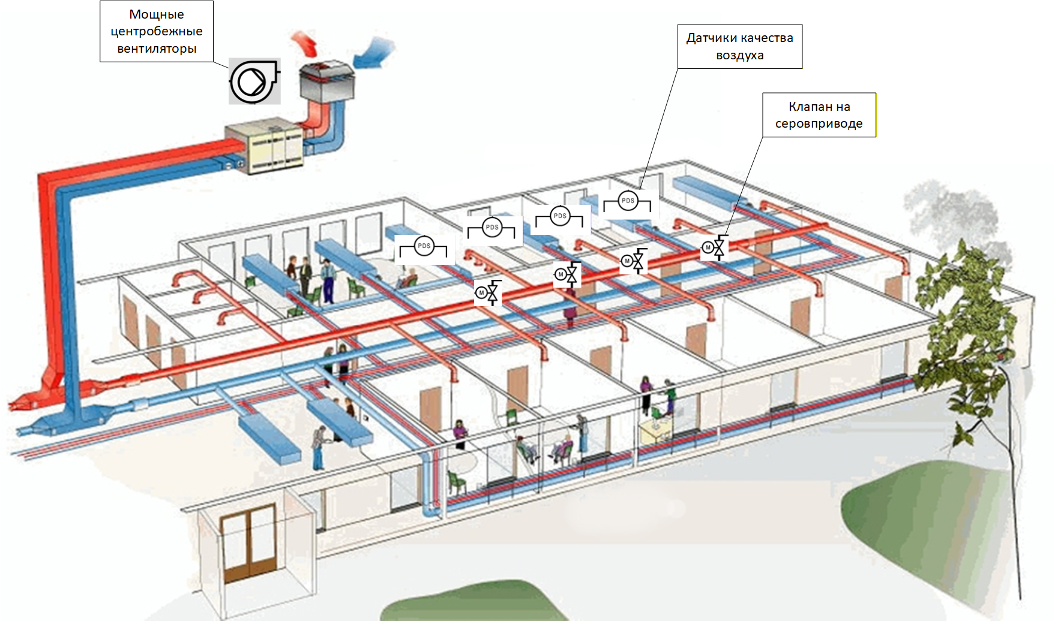
Решение
Интеллектуальная, энергоэффективная система вентиляции на базе ML.
Ключевые преимущества — экономия энергии и улучшение качества воздуха за счёт точечного управления.
Arduino + Wi-Fi модуль
WEB сервер с приложением
ML-модель классификации
Управление нагрузкой:
вентиляторы и клапаны
4

Slide 5








Реализация
Обработка данных
Принятие решения
Web сервер
Arduino
Изменение микроклимата
Передача данных
Вентиляторы, клапана
Датчики
5

Slide 6
Датчики
Датчик | Признак | Диапазон измерений | Единица измерений
ENS160 | TVOC (Содержание органики) | 0-65535 | ppb
 | eCO2 (эквивалент CO2) | 400-65535 | ppm
 | Индекс качества | 0-500 | -
АНТ-21 | Температура | 40-120 | С^{о}
 | Относительная влажность | 0-100 | %
MQ-135 | Концентрация газа (NH3, NOx, CO2, SOx, etc…) | 0-10000 | ppm
MQ-7 | Концентрация газа (H2, CO, NH4, C3H8, etc…) | 20-10000 | ppm
6

Slide 7
Ключевые моменты
На вход системы поступают показания с датчиков, дни недели, признак состояния клапана, время суток, сезон, занятость помещения, температура и влажность с уличных датчиков
На выходе имеем класс качества воздуха AQI, по которому определяем какой клапан открыть, включить двигатели вентиляторов
Экономия энергии: вентиляция работает только там, где нужно, и когда нужно, а не постоянно и во всех помещениях. Актуально в крупных зданиях, где нагрузки 10-100 КВт
Улучшение качества воздуха: оперативное реагирование на ухудшение параметров
Автоматизация: минимизация ручного управления, снижение
нагрузки на персонал
Прогнозирование: ML‑модель может выявлять тренды и
предупреждать о возможном ухудшении воздуха.
Минусы: зависимость от ML, калибровка датчиков, определенная схема вентиляции с центральным приточно-вытяжными каналами и
отдельными каналами для каждого помещения
7

Slide 8




Целевая аудитория
Владельцы коммерческой недвижимости
Административные и бюджетные здания
Промышленные предприятия
Дата-центры
8

Slide 9
Гипотеза
Если внедрить адаптивную, интеллектуальную систему контроля качества
воздуха с ML‑моделью, для управления приточно‑вытяжной вентиляцией в
больших зданиях, то можно сократить энергопотребление на 25–40% по сравнению с традиционной круглосуточной, централизованной вентиляцией и улучшить качество воздуха там где необходимо, потому что система будет
активировать проветривание только в тех помещениях, где реально
зафиксировано ухудшение качества воздуха, а не работать по всему зданию, жёсткому расписанию или круглосуточно
9

Slide 10
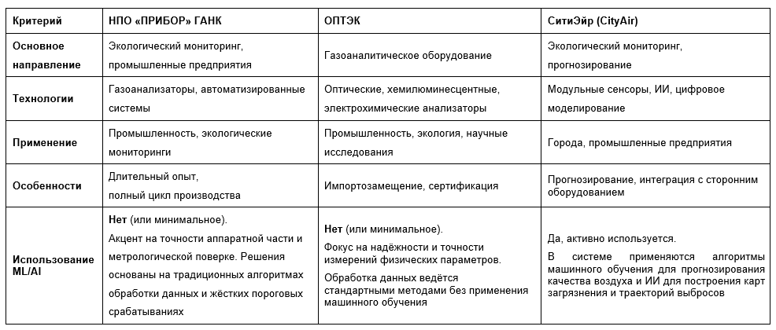
Конкуренты
10

Slide 11
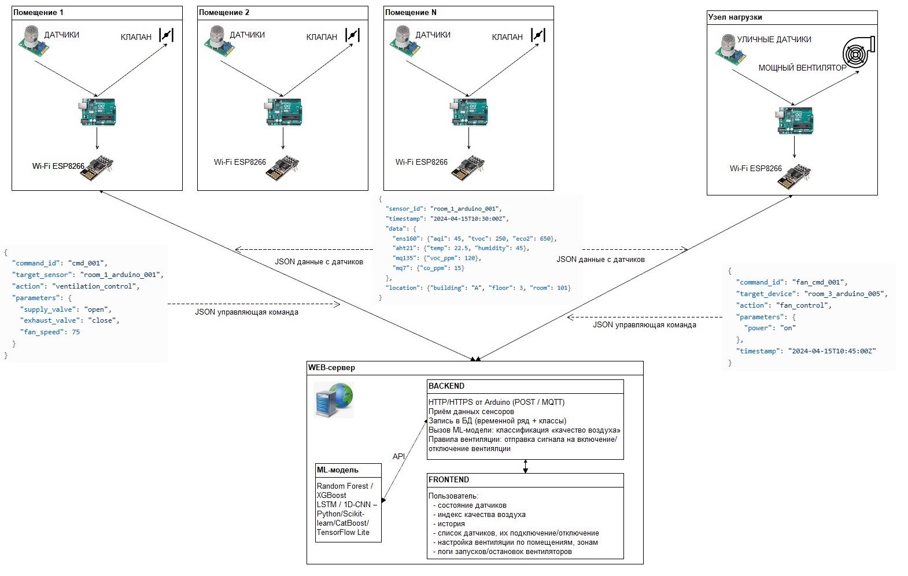
Примерная архитектура
11

Slide 12
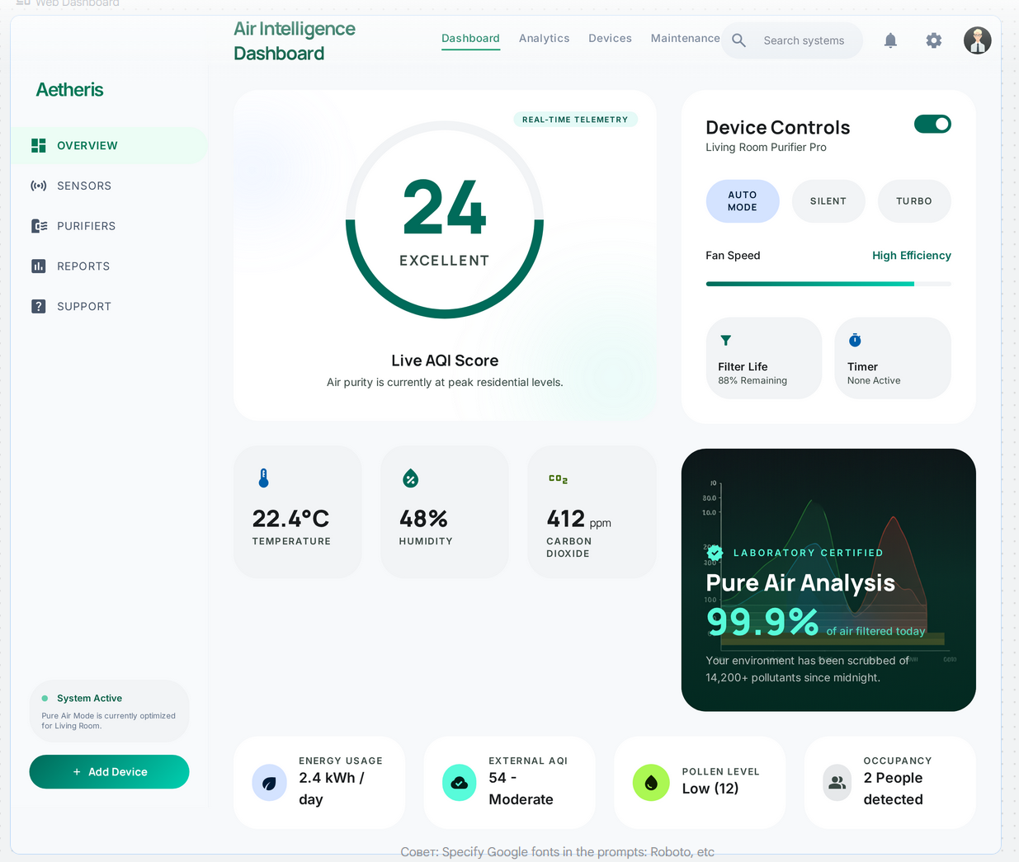
stitch
Прототипы UI
12

Slide 13
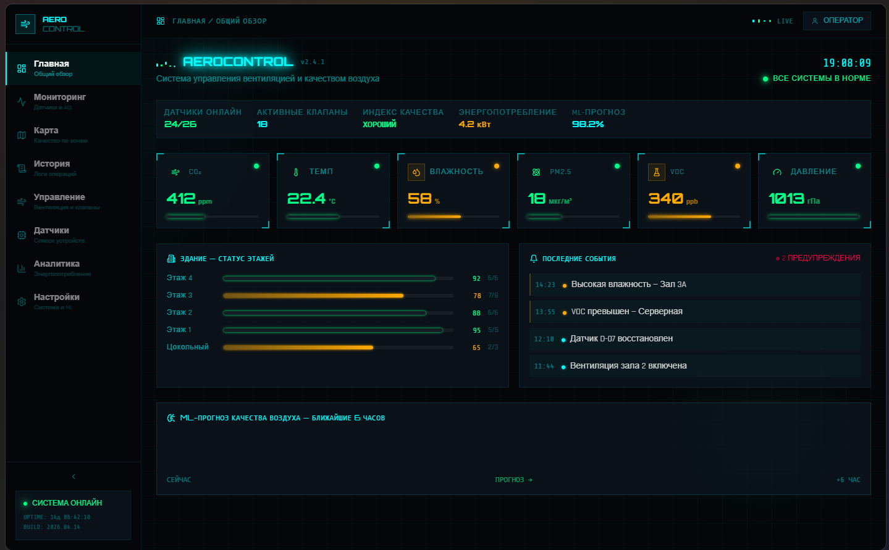
Прототипы UI poehali.dev
13

Slide 14
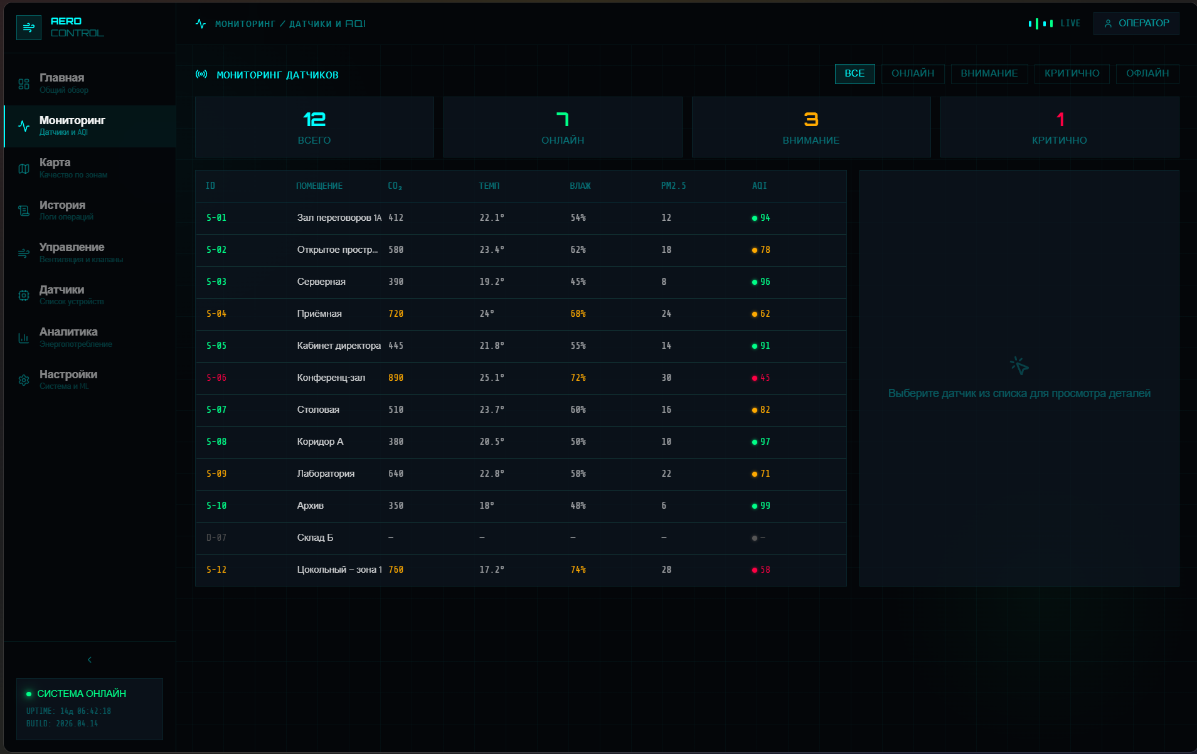
Прототипы UI poehali.dev
13

Slide 15
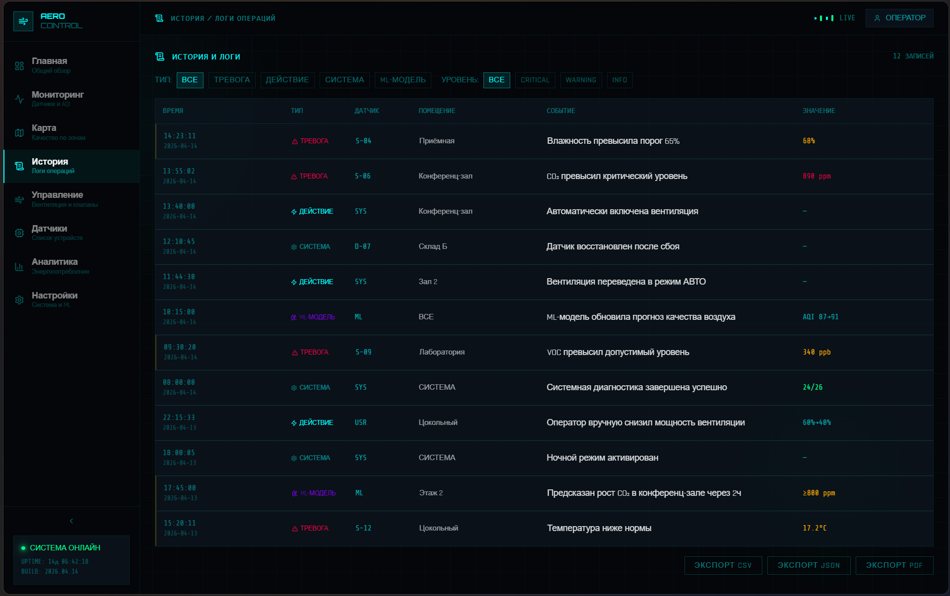
Прототипы UI poehali.dev
13

Slide 16
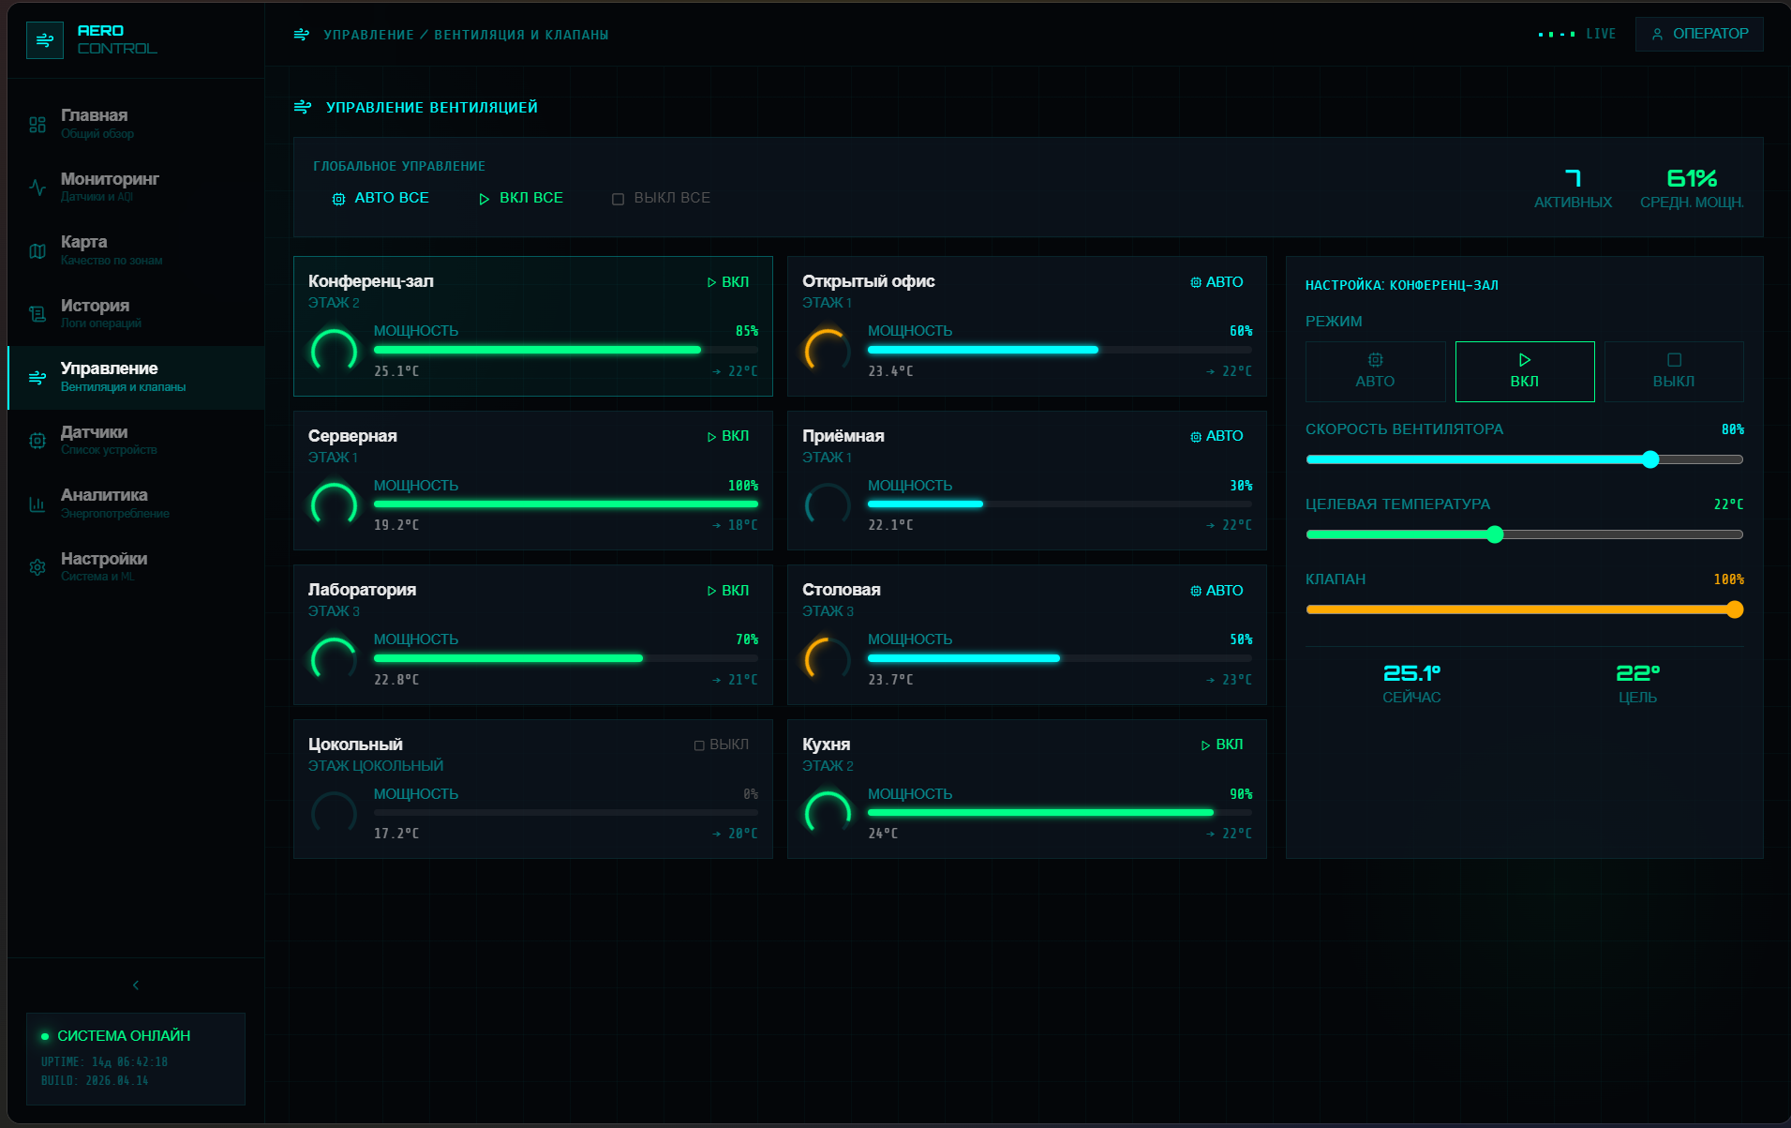
Прототипы UI poehali.dev
13

Slide 17
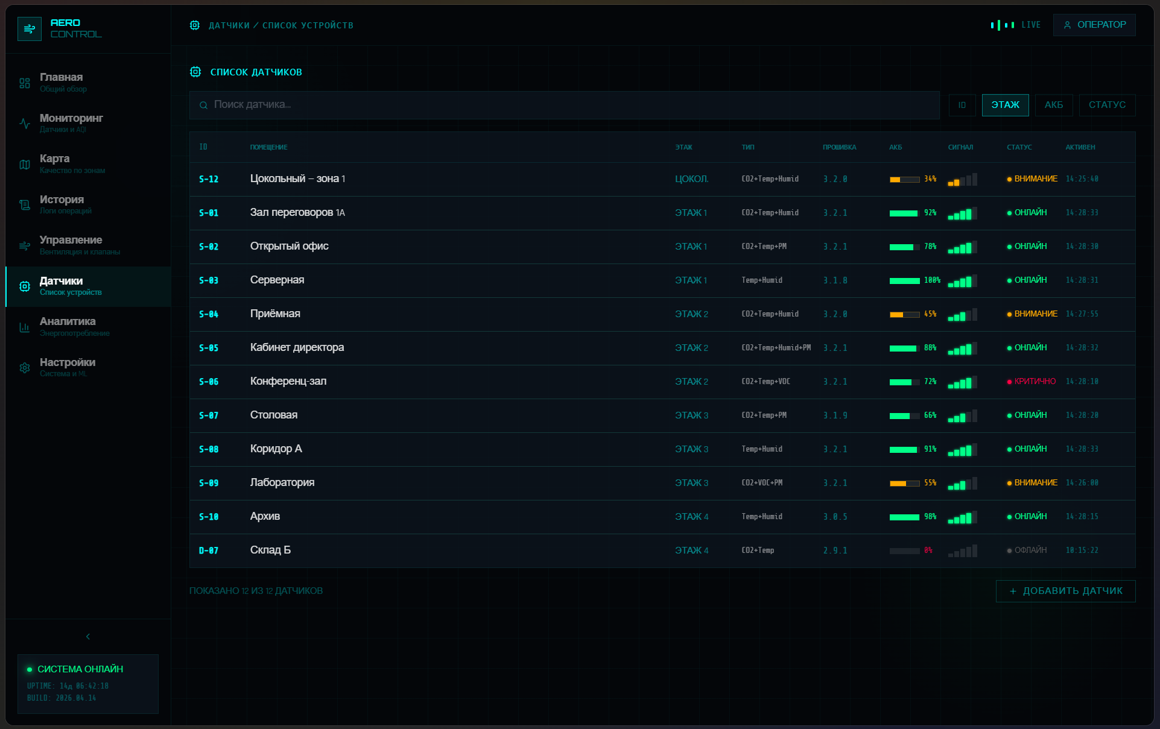
Прототипы UI poehali.dev
13

Slide 18
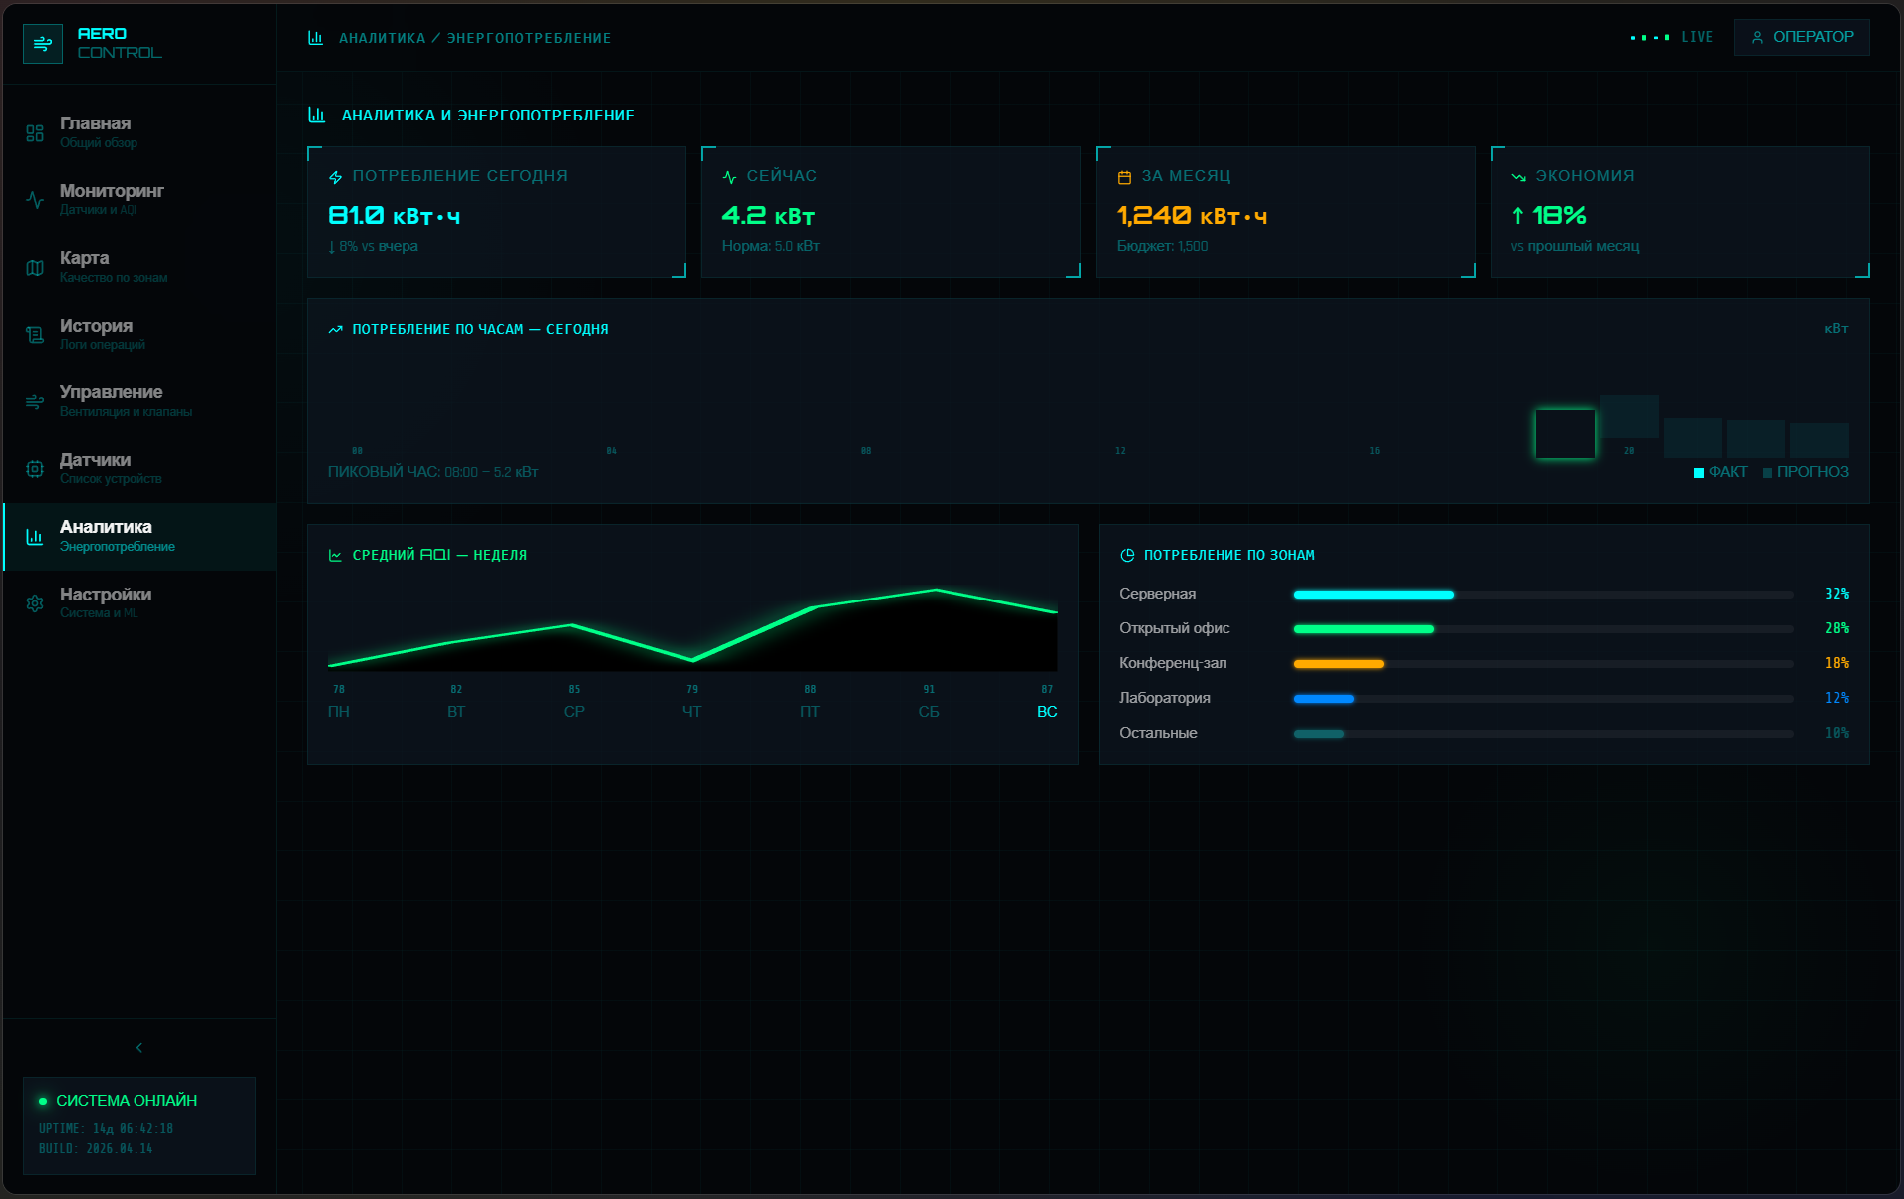
Прототипы UI poehali.dev
13

Slide 19
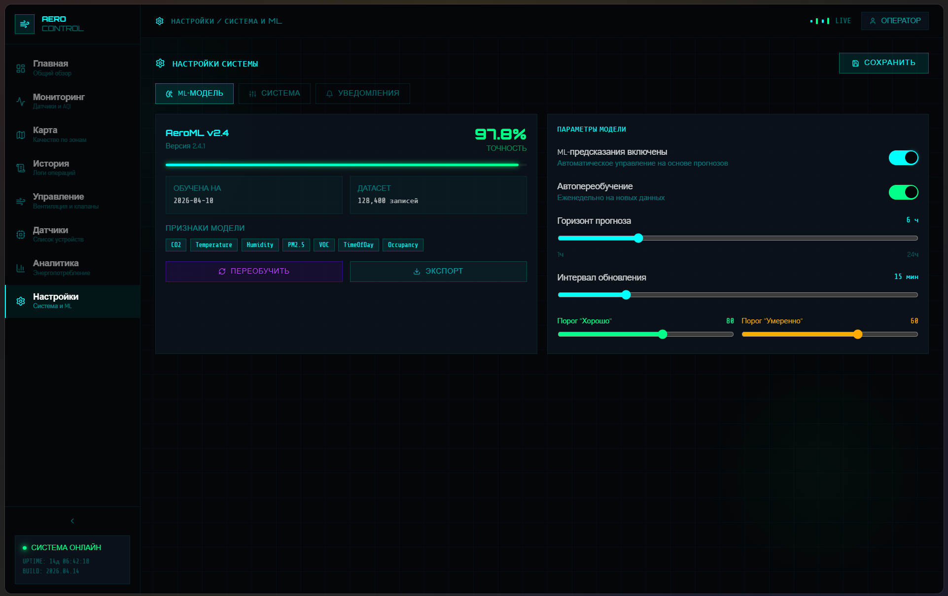
Прототипы UI poehali.dev
13

Slide 20
Проблемы
Генерация синтетических данных
Метрики
14

Slide 21
Ресурсы
инженер‑электронщик — 1 чел.
backend‑разработчик — 1 чел.
frontend‑разработчик — 1 чел.
дата‑инженер — 1 чел.
ML‑инженер — 1 чел.
Контрольные точки
Конец спринта 2: работающий прототип (3 устройства), API, БД, простой веб‑интерфейс, начальный датасет.
Конец спринта 3: стабильная система с ML‑классификацией, улучшенный интерфейс, уведомления,
документация, результаты нагрузочного тестирования.
14

Slide 22
Задачи на следующий спринт
1. Сборка электрической схемы и программирование Arduino: сборка схемы, отладка
2. Разработка backend‑прототипа:api, база данных, бизнес-логика
3. Дата‑инжиниринг: генерация начального датасета
4. Разработка frontend‑прототипа: простой интерфейс
Контрольные точки к концу спринта 1:
работающий прототип (3 устройства);
API и БД;
простой веб‑интерфейс;
начальный датасет.
14

